Slide 1

AÑO DE LA FE
«Sé
en quien he puesto mi confianza»
(2 Tm 1, 12)
Notes:
Esta plantilla se puede usar como archivo de inicio para presentar materiales educativos en un entorno de grupo.
Secciones
Para agregar secciones, haga clic con el botón secundario del mouse en una diapositiva. Las secciones pueden ayudarle a organizar las diapositivas o a facilitar la colaboración entre varios autores.
Notas
Use la sección Notas para las notas de entrega o para proporcionar detalles adicionales al público. Vea las notas en la vista Presentación durante la presentación.
Tenga en cuenta el tamaño de la fuente (es importante para la accesibilidad, visibilidad, grabación en vídeo y producción en línea)
Colores coordinados
Preste especial atención a los gráficos, diagramas y cuadros de texto.
Tenga en cuenta que los asistentes imprimirán en blanco y negro o escala de grises. Ejecute una prueba de impresión para asegurarse de que los colores son los correctos cuando se imprime en blanco y negro puros y escala de grises.
Gráficos y tablas
En breve: si es posible, use colores y estilos uniformes y que no distraigan.
Etiquete todos los gráficos y tablas.

Slide 2
Documentos
Carta Apostólica Porta fidei
Indicaciones para el Año de la Fe
"La nueva evangelización desde la Palabra de Dios” (Plan Pastoral 2011-2015 de la CE)
Notes:
Ofrezca una breve descripción general de la presentación. Describa el enfoque principal de la presentación y por qué es importante.
Introduzca cada uno de los principales temas.
Si desea proporcionar al público una guía, puede repetir esta diapositiva de información general a lo largo de toda la presentación, resaltando el tema particular que va a discutir a continuación.

Slide 3

fechas
11 de octubre de 2012, coincidiendo con el 50º aniversario de la apertura del Concilio Vaticano II y el 20º de la publicación del Catecismo de la Iglesia Católica,
24 de noviembre de 2013, Solemnidad de Cristo Rey.
Notes:
Ésta es otra opción para una diapositiva Información general que usa transiciones.

Slide 4

“… el fundamento de la fe cristiana es «el encuentro con un acontecimiento, con una Persona, que da un nuevo horizonte a la vida y, con ello, una orientación decisiva”

Slide 5


OBJETIVOS
redescubrir los contenidos de la fe profesada, celebrada, vivida y rezada

Slide 6


adhesión al Evangelio más consciente y vigorosa, sobre todo en un momento de profundo cambio como el que la humanidad está viviendo

Slide 7

auténtica y
renovada conversión
al Señor

Slide 8

Peregrina-
ciones
María
Benedicto XVI
pereginaciones
Santos del territorio
Profesión
de fe
Patrimonio artístico
Testimonio vivo
MISIÓN
YouCat
Eucaristía
Notes:
¿Qué podrá hacer el público después de completar este curso? Describa brevemente para cada objetivo cómo el público obtendrá beneficios de esta presentación.

Slide 9
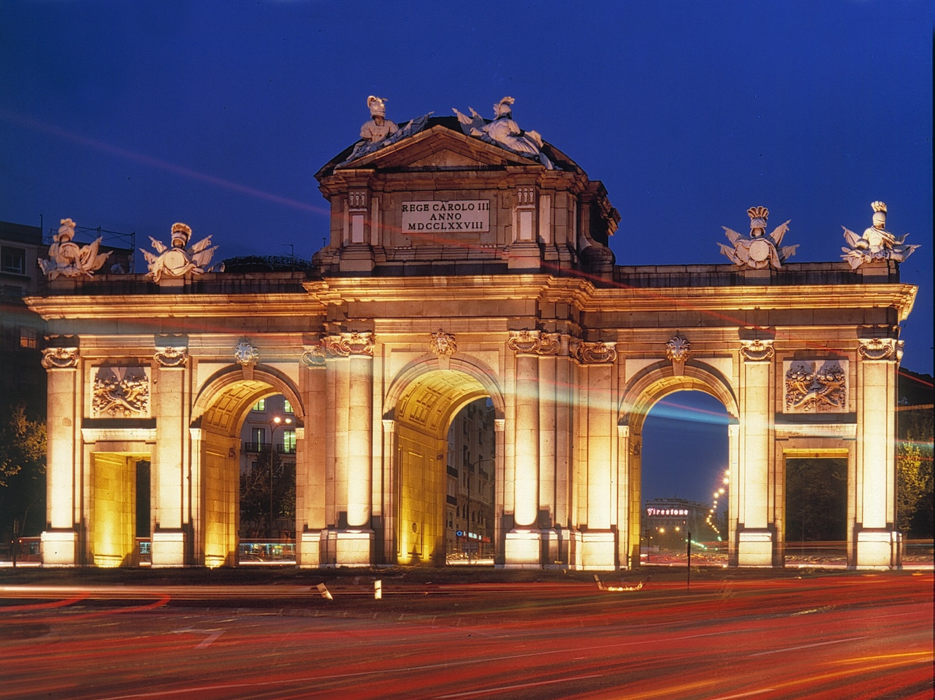
MISION MADRID
Carta
Pastoral
“Servidores
y testigos
de la Verdad”

Slide 10
1. Peregrina-
ción a Fátima
28-30 septiembre
5. A la Almudena,
por Vicarías
2. María:
Apertura =
Misa explanada
Catedral
30 septiembre
17 h
4. Profesión
de fe:
Catequesis sobre el Credo
pereginaciones
6. Testimonio vivo, MISIÓN:
Acciones misioneras en parroquias
8. YouCat:
Usarlo en la formación de los jóvenes
7. Benedicto XVI:
JMJ Río de Janeiro
10: COLEGIOS: Congreso de profesores.
Clausura festiva en Pascua.
11: Gran Celebración Pascual con Confirmaciones
14. Patrimonio artístico:
Expresiones culturales
Eucaristía
Notes:
¿Qué podrá hacer el público después de completar este curso? Describa brevemente para cada objetivo cómo el público obtendrá beneficios de esta presentación.

Slide 11


Notes:
Use un encabezado de sección para cada uno de los temas, de manera que la transición resulte clara para el público.

